Slide 1
Федеральное государственное бюджетное образовательное учреждение высшего образования «Красноярский государственный медицинский университет имени профессора В.Ф. Войно-Ясенецкого» Министерства здравоохранения Российской Федерации Кафедра стоматологии ИПО
Одонтогенные воспалительные заболевания челюстей. Одонтогенный остеомиелит челюстей. Этиология, патогенез, клиника, диагностика, лечение.
Выполнил ординатор
кафедры стоматологии ИПО
по специальности «стоматология хирургическая»
Ахмедов Анар Ильгар оглы
рецензент КМН, Доцент Дуж Анатолий Николаевич
Красноярск, 2022

Slide 2
Цель
Изучить этиологию и патогенез одонтогенных воспалительных заболеваний. Для предупреждения возникновения и развития заболеваний полости рта

Slide 3
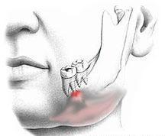
Задачи
Освоить классификацию воспали­тельных заболеваний тканей челюстно-лицевой области.
Освоить этиологию, патогенез, клинику, диагностику, лечение одонтогенного остеомиелита челюстей

Slide 4
Одонтогенные воспалительные заболевания
— это большая группа специфических и неспецифических заболеваний инфекционно-воспалительной природы, затрагивающих кости челюстей, прилежащие к ним мягкие ткани и клетчаточные пространства, регионарные лимфатические узлы, причиной которых являются заболевания зуба либо тканей, непосредственно прилегающих к нему. Воротами инфекции в данном случае являются либо дефекты твердых тканей зуба, либо эпителиального покрова десны.
Вторичная профилактика
Третичная
профилактика

Slide 5
ЭТИОЛОГИЯ
Возбудители одонтогенных воспалительных заболеваний
Стафилококки
Стрептококки
Энтерококки
Диплококки
Грамположительные и грамотрицательные палочки
Е. coli, Proteus

Slide 6
Классификация острых одонтогенных воспалительных заболеваний (1988 г., ЦНИИС Минздрава СССР).
I. С преимущественным поражением костных структур челюсти. Острый, обострившийся хронический периодонтит.
Острый одонтогенный остеомиелит.
II. С преимущественным поражением околочелюстных мягких тканей. Острый одонтогенный периостит.
Острый перикоронарит.
Одонтогенный абсцесс.
Одонтогенная флегмона.
Одонтогенный воспалительный инфильтрат.

Slide 7
III. С преимущественным поражением регионарного лимфатического аппарата. Острый одонтогенный лимфаденит (серозный, гнойный).
Одонтогенная аденофлегмона.
IV. Осложнения одонтогенных воспалительных заболеваний с поражением отдаленно расположенных органов, анатомических образований, генерализацией инфекции. Медиастинит.
Тромбофлебит лицевых вен, синусов твердой мозговой оболочки.
Менингит, менингоэнцефалит, абсцесс головного мозга.
Сепсис.
Среди хронических одонтогенных воспалительных заболеваний можно выделить хронические формы периодонтитов (фиброзный, гранулирующий, гранулематозный), хронический периостит, хронический остеомиелит, хронический лимфаденит.

Slide 8
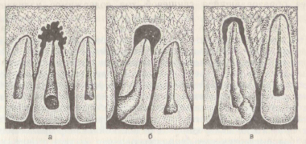
Среди хронических одонтогенных воспалительных заболеваний можно выделить хронические формы периодонтитов (фиброзный, гранулирующий, гранулематозный), хронический периостит, хронический остеомиелит, хронический лимфаденит.

Slide 9
Хронический периодонтит
Хронический периодонтит – это хроническое воспаление периодонта. Следует отметить, что периодонтит принимает хронический характер только тогда, когда у экссудата есть пути оттока. Чаще всего путем оттока экссудата становится полость зуба. Заболевание в основном протекает бессимптомно (благодаря путям оттока) с кратковременными обострениями, которые быстро проходят.
Различают три вида хронического периодонтита:
Хронический Фиброзный периодонтит;
Хронический Гранулирующий периодонтит;
Хронический Гранулематозный периодонтит

Slide 10
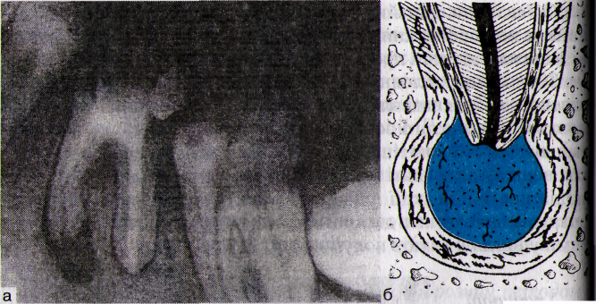
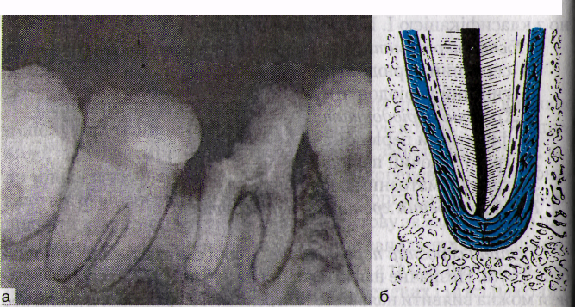
КЛАССИФИКАЦИЯ ПЕРИОДОНТИТОВ
ОСТРЫЕ:
а) острый серозный;
б) острый гнойный.
ХРОНИЧЕСКИЕ:
а) гранулирующий;
б) гранулематозный;
в) фиброзный.

Slide 11
ЛЕЧЕНИЕ ХРОНИЧЕСКОГО ПЕРИОДОНТИТА
РЕЗЕКЦИЯ ВЕРХУШКИ КОРНЯ
Сущность операции состоит в отсечении верхушки корня зуба и удаления патологически измененных прилежащих тканей.
ГЕМИСЕКЦИЯ
Проводится у многокорневых зубов при наличии патологического процесса в области корня, одного из корней, резорбции кости межкорневой перегородки, перфорации одного из корней или наличие у него глубокого внутрикостного кармана. Операция проводится после консервативного лечения и пломбирования остающихся каналов корней и полости коронки зуба.
АМПУТАЦИЯ корня может быть проведена у однокорневых и многокорневых зубов. Функциональная надежность корня или корней невелика и только правильное протезирование (разгрузка) зуба могут сохранить несколько лет.

Slide 12
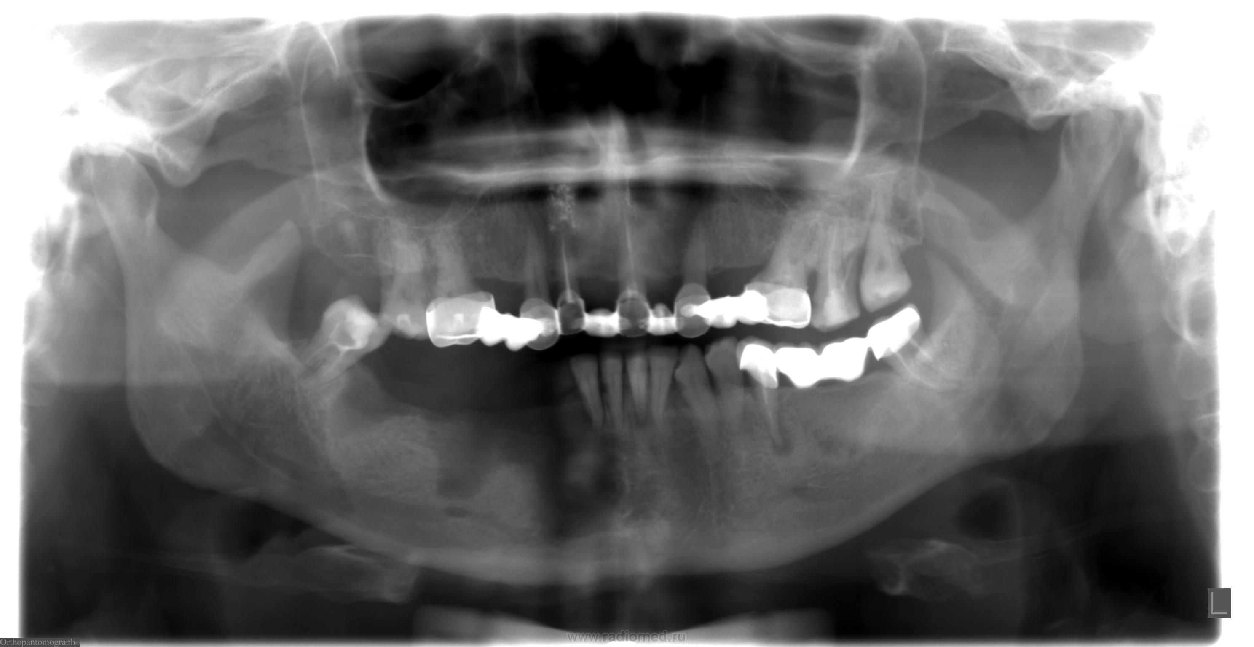
Одонтогенный остеомиелит челюсти
Это инфекционно-аллергический, гнойно-некротический воспалительный процесс в челюстных костях с вовлечением в процесс надкостницы, при котором источником и входными воротами для инфекции и сенсибилизации организма являются предшествующие заболевания твердых и мягких тканей зуба и пародонта
Герметики для запечатывания
фиссур зубов

Slide 13
Этиология одонтогенного остеомиелита челюстей
Наиболее частым источником патогенной микрофлоры при одонтогенных остеомиелитах челюстей являются зубы с гангренозно распавшейся пульпой и инфекционными очагами в периодонте. Из воспаленной, а затем некротизированной пульпы патогенные микробы и их токсины попадают в периодонт, где возникает соответствующая воспалительная реакция, а затем септический материал контактным путем либо по лимфатическим и кровеносным сосудам поступает в костномозговые пространства челюсти. Патогенные микробы и их токсины могут проникать в периодонтальную щель также из корневых каналов некачественно запломбированных зубов.

Slide 14
Патогенная микрофлора может поступать в костномозговые пространства по лимфатическим путям также из живой, но воспаленной пульпы (при остром гнойном пульпите).
Важное значение в возникновении остеомиелита в результате пульпита имеет передозировка или длительное пребывание мышьяковистой пасты в полости зуба. Воспалительный процесс в челюстных костях протекает при этом весьма неблагоприятно.
Значительно реже патогенная микрофлора проникает в кость через воспаленную слизистую оболочку капюшона в связи с затрудненным прорезыванием зубов мудрости. Еще реже источником и входными воротами для инфекции служат десневые карманы при пародонтозе или патологические процессы на слизистой оболочке.
Отмечаются случаи возникновения остеомиелита после нагноения содержимого радикулярных и фолликулярных кист челюстей, развития воспалительных процессов в области ретенированных и дистопированных зубов.
Иногда остеомиелит развивается как осложнение операции удаления зуба.
Среди микрофлоры остеомиелитических гнойных очагов чаще встречаются золотистые и белые стафилококки, стрептококки, грамотрицательные палочки, нередко в сочетании с анаэробной микрофлорой. Все чаще встречаются штаммы микроорганизмов, устойчивых к антибиотикам, которые приводят к развитию тяжелых форм остеомиелита с длительным и трудно поддающимся лечением.

Slide 15
Патогенез
В настоящее время выделяют 4 основные теории развития одонтогенного остеомиелита челюстей.
Первая теория
Инфекционно-эмболическая теория Боброва-Лексера. Согласно этой теории воспаление в кости возникает в результате переноса бактериального эмбола и его оседания в концевых капиллярах, с их тромбированием. Возникающее нарушение кровообращения и питания кости ведет к ее некрозу, а присоединение инфекции к гнойному воспалению. Однако эта теория справедлива лишь при условии концевого строения капилляров. Но исследования В.М. Уварова доказали отсутствие концевого строения кровоснабжения челюстей и подтвердили наличие обширных анастомозов между сосудами, кровоснабжающими челюсти, что в значительной степени опровергло теорию Боброва-Лексера.

Slide 16
Патогенез
Вторая теория
Инфекционно-аллергическая теория Дерижанова.
По этой теории заболевание может развиться в сенсибилизированном организме при наличии дремлющей инфекции. Сенсибилизация может происходить при инфекционных заболеваниях, других нагноительных процессах, при всасывании продуктов распада и под влиянием других причин, причем разрешающим фактором аллергии служит любое неспецифическое раздражение, в том числе охлаждение, травма и т.п. В результате проникновения антигенов в костную ткань здесь развивается местная аллергическая реакция по типу феномена Артюса-Сахарова с повреждением эндотелия сосудов, внутрисосудистым свертыванием крови, стазом, нарушением микроциркуляции, некрозом ткани и последующим развитием воспаления

Slide 17
Патогенез
Третья теория
Нейро-трофическая (рефлекторная) теория Семенченко. Согласно этой теории патогенеза центральная нервная система играет ведущую роль как в возникновении сенсибилизации организма, так и в нарушениях кровоснабжения кости, главным образом в возникновении спазма сосудов, что в совокупности создает условия для развития остеомиелита. В результате длительного раздражения периферических нервов скрытыми околоверхушечными очагами воспаления возникает нарушение трофических процессов в костной ткани, что ведет к образованию в последней очаговых некрозов. Патолоические импульсы, постоянно поступающие в кору головного мозга, вызывают или поддерживают в кости сосудистые расстройства. Вследствие этого нарушается трофика в очагах постоянного раздражения и создаются хорошие условия для развития инфекции.
Четвертая теория
Эндокринная теория Соловьева. Усиление секреции люкокортикоидов при активации системы гипоталамус - гипофиз - кора надпочечников задерживает развитие сенсибилизации организма, подавляет развитие воспалительной реакции. Эта система контролирует течение инфекционно-воспалительного процесса. Однако длительное существование хронических очагов инфекции может приводить к скрытой функциональной недостаточности указанной системы. На этом фоне воздействие на организм больного различных раздражителей приводит в ряде случаев к истощению системы гипоталамус - гипофиз - кора надпочечников. Такое ослабление контроля со стороны регулирующей системы сопровождается активацией инфекционно-аллергического процесса.

Slide 18
Патологическая анатомия
Острая фаза одонтогенного остеомиелита характеризуется разлитым гнойным воспалением всех элементов кости без выраженной демаркации процесса. Оно проявляется отеком, полнокровием и лейкоцитарной инфильтрацией костного мозга, содержимого питательных каналов кости и каналов остеонов, надкостницы с прилежащими к ней мягкими тканями. Сосуды расширены, полнокровны. Наблюдается тромбоз и кровоизлияние в окружающую сосуды ткань. В костном мозге встречаются зоны кровоизлияния, множественные участки гнойной инфильтрации с некрозом в центре. Надкостница отслоена от кости за счет скопившегося под ней экссудата.
В хронической фазе одонтогенного остеомиелита хорошо проявляются участки остеонекроза, вокруг которых происходит рассасывание прилежащей здоровой кости. Участки некротизированного костного мозга окружаются и замещаются богато васкуляризованной грануляционной тканью.
В сроки от 1 до 2 мес. завершается формирование секвестров. Секвестр находится в секвестральной полости, окруженной секвестральной капсулой. Секвестральная полость имеет свищевой ход.
После хирургического удаления или самопроизвольного отхождения секвестра секвестральная полость замещается вначале соединительной тканью, а затем костной. Не происходит восстановления лишь погибшего альвеолярного отростка челюсти.

Slide 19
Классификация одонтогеппого остеомиелита челюстей
Остеомиелит классифицируют в зависимости от распространённости, источника инфицирования и рентгенологических признаков.
По распространённости
• ограниченный — захватывает мягкие ткани и связочный аппарат 2–3 зубов; • очаговый — поражает альвеолярный отросток и челюсть в области 3–4 зубов; • диффузный — поражается половина или вся челюсть
По источнику инфекции
• одонтогенный — источником заражения является больной зуб, чаще всего заболевание развивается как осложнение периодонтита; • травматический — возникает при переломах и других повреждениях, в том числе огнестрельных; • гематогенный — инфекция попадает из какого-либо органа с током крови, заболевание развивается при хронических и острых инфекциях, например при скарлатине, дифтерии, хроническом тонзиллите
По рентгенологическим признакам
Хроническая форма с преобладанием гиперпластических процессов, т. е. злокачественного увеличения тканей из-за неконтролируемого разрастания клеток.
Хроническая форма с преобладанием деструктивных процессов подразделяется на два вида:
Рарефицирующий (гнёздный), при котором поражается множество участков кости челюсти. По виду напоминает гнездо с мелкими очагами разрушения и рассасывания костной ткани.
Секвестрирующий, при котором омертвевшие участки костной ткани отторгаются

Slide 20
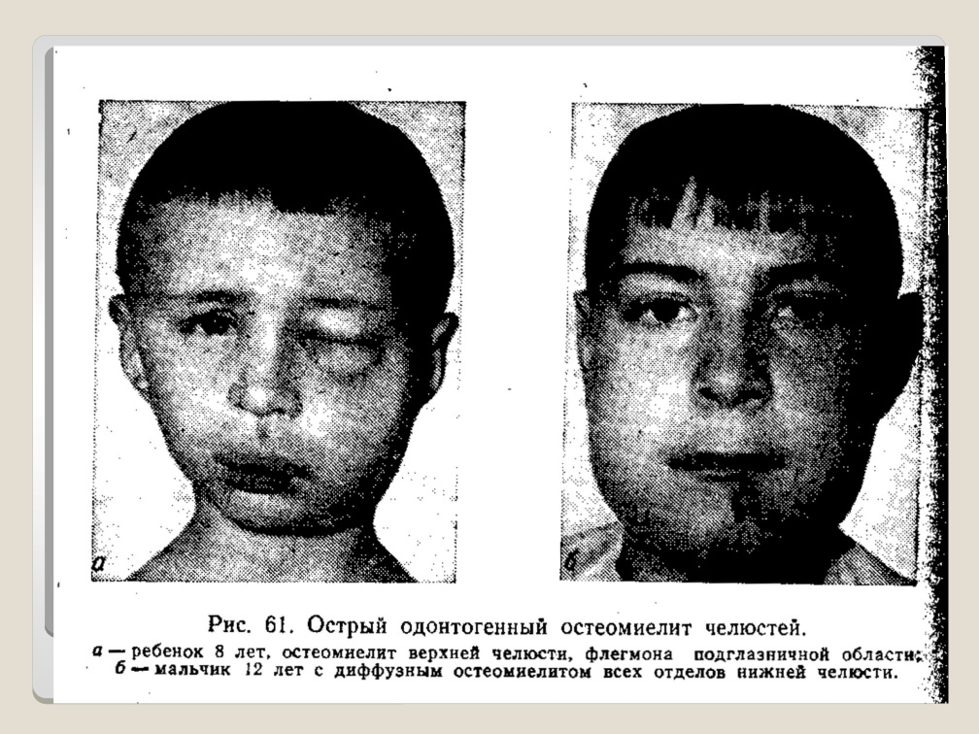
Стадии остеомиелита челюстей
Острая — длится 14 суток.
Подострая — наступает на 15–20-е сутки.
Хроническая — от 30 суток до нескольких лет.
Обострение хронического остеомиелита

Slide 21
Лечение одонтогенного остеомиелита челюстей в острой фазе
Лечение одонтогенного остеомиелита челюстей в острой фазе должно быть направлено на ликвидацию гнойно-воспалительного очага в кости и окружающих мягких тканях, проведение мероприятий по борьбе с инфекцией и устранение нарушенных функций организма, вызванных основным заболеванием. Снижение вирулентности инфекционного начала достигается активным хирургическим вмешательством с целью дренирования гнойного очага и включает удаление причинного зуба, рассечение мягких тканей при околочелюстных абсцессах и флегмонах с дренированием раны.
Удаление причинного зуба в начальной стадии заболевания является основным и обязательным видом терапии этого заболевания. Это оперативное вмешательство приводит к оттоку экссудата из костномозговых пространств и к снижению внутрикостного давления, что способствует улучшению кровообращения, предупреждению необратимых изменений в кости, связанных с нарушением микроциркуляции.
В комплекс хирургического лечения входит обязательное проведение разрезов в полости рта по переходной складке челюсти, по показаниям проведение наружных разрезов.
Подвижные зубы сохраняются. По мере стихания воспалительных явлений эти зубы укрепляются.

Slide 22
Лечение одонтогенного остеомиелита челюстей в подострой фазе
В подострой фазе остеомиелита продолжают антибактериальную терапию, предупреждая дальнейшее распространение гнойно-некротического процесса. Осуществляются мероприятия по сохранению микроциркуляции для предупреждения некроза кости в новых участках и ускорения формирования секвестров.
С этой целью назначают средства, стимулирующие обмен в тканях: анаболические гормоны, метацил, пентоксил, протеолитичесике ферменты, переливание крови и кровезаменителей, аутогемотерапию, УФО, УВЧ. Одновременно с медикаментозной и физической терапией осуществляется адекватное дренирование гнойной полости.

Slide 23
Лечение одонтогенного остеомиелита челюстей в хронической фазе
В хронической фазе остеомиелита продолжают антибактериальное и противовоспалительное лечение. Производят секвестрэктомию. Сроки оперативного вмешательства определяют индивидуально.
При ограниченных остеомиелитах верхней челюсти и альвеолярного отростка нижней челюсти операцию проводят внутриротовым доступом. Секвестрэктомия на нижней челюсти требует внеротового подхода.
Под надежным обезболиванием рассекают и отслаивают мягкие ткани. Кость трепанируют в пределах секвестральной полости. Удаляют секвестры, выскабливают грануляции до здоровых слоев кости. Иссекают свищевые ходы. Сглаживают острые края костной полости, заполняют ее антибиотиками, гемостатической губкой. Рану ушивают. Устанавливают дренаж.
При обширных дефектах кости проводят первичную или отсроченную костную пластику.
По показаниям секвестрэктомии должно предшествовать шинирование.

Slide 24
Вывод
Чтобы избежать одонтогенных воспалительных заболеваний нужна своевременная профилактика, которая предполагает своевременное терапевтическое лечение кариеса, пульпита, периодонтита; санацию гнойных очагов в организме, укрепление иммунитета, предупреждение травм челюстно-лицевой области.
Своевременная диагностика и правильное ведение острого остеомиелита челюсти в большинстве случаев обеспечивает выздоровление.

Slide 25
Спасибо за внимание!

Slide 26
Список литературы
1. Деркачев, В. С. Острый и хронический остеомиелиты : учебно-методическое пособие / В. С. Деркачев, С. А. Алексеев, Ю. В. Осипов. – Минск : БГМУ, 2020. – 28 с
2. Хирургическая стоматология : учебник / ред. В. В. Афанасьев. - 3-е изд., перераб. - Москва : ГЭОТАР-Медиа, 2019. - 400 с.
3. Основы челюстно-лицевой хирургии и хирургической стоматологии. — 3-е изд., перераб. и доп. — Витебск: Белмедкн1га, 1998.— 416 с.
4. Кулаков, А. А. Хирургическая стоматология / под ред. Кулакова А. А. - Москва : ГЭОТАР-Медиа, 2021. - 408 с
5. Челюстно-лицевая хирургия. Учебник. / Под ред. Дробышева А.Ю., Янушевича О.О.. - М. : ГЭОТАР-Медиа, 2018
6. Тимофеев А.А. Челюстно-лицевая хирургия : учебник. – Молодечно : Типография «Победа», 2020. – 832 с.
7. Каханович Т.В. Общие осложнения травм челюстно-лицевой области : учеб.- метод пособие – Минск : БГМУ, 2019. – 30 с.

